Slide 1
Σύνταξη βιογραφικού σημειώματος προς εύρεση εργασίας.
Βικτώρια Κασβίκη, Διοικητική Υποστήριξη Γραφείου Διασύνδεσης, ΕΚΠΑ
Παναγιώτης Καλαβρός, Talent Selection Officer, Τμήμα Ανθρώπινου Δυναμικού, Ευρωπαϊκός Οργανισμός Ασφάλειας Τροφίμων (EFSA)

Slide 2
Ποιος είναι ο σκοπός του βιογραφικού; Τι θέλουμε να πετύχουμε;
Πριν αρχίσουμε...
Πόσο χρόνο πιστεύετε ότι θα ξοδέψει ο recruiter για να αξιολογήσει το βιογραφικό σας?
Notes:
20-30 δευτ.
Να μας καλέσουν για συνέντευξη

Slide 3
Πως διαβάζουμε μία αγγελία εργασίας
Διαβάζουμε προσεκτικά τις προδιαγραφές
Υπογραμμίζουμε τις λέξεις-κλειδιά
Προσπαθούμε να βρούμε ποια είναι απαραίτητα και ποια είναι τα επιθυμητά κριτήρια
Προσδιορίζουμε πράγματα που ταιριάζουν άμεσα με τις ικανότητες και τη γνώση σας
Προσδιορίζουμε για ποιες δραστηριότητες δεν έχουμε την απαιτούμενη εμπειρία ή δεξιότητες
Σκεφτόμαστε τι θα μπορούσαμε να κάνουμε με βάση την εμπειρία μας

Slide 4
Παραδείγματα αγγελιών εργασίας

Slide 5
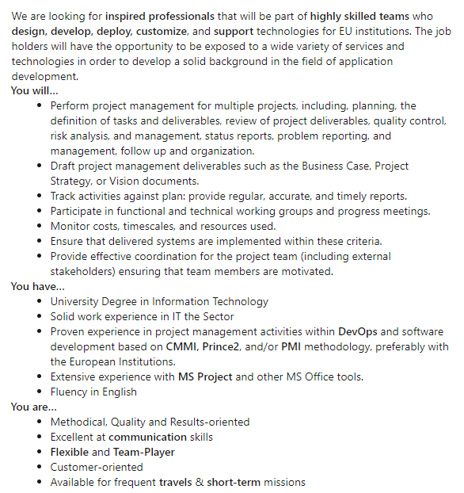
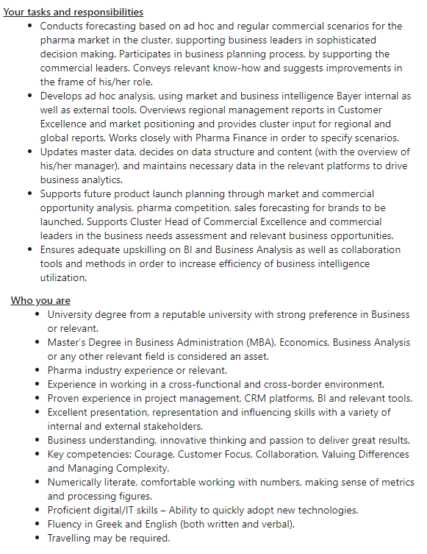

Slide 6
Δεν ξεχνάμε ότι...
Τα βασικά και επιθυμητά κριτήρια για μια εργασία είναι μια λίστα επιθυμιών που δημιουργήθηκε από κάποιον άλλο
Είναι απίθανο να έχουν οι υποψήφιοι όλα τα κριτήρια

Slide 7
Το βιογραφικό μας πρέπει να...
Δείχνει επίγνωση των απαιτήσεων εργασίας
Συνδυάζει τις δεξιότητες και την εμπειρία σας
Παρουσιάζει στοιχεία που μπορούν να μας καθορίσουν πάνω από τον μέσο όρο
Είναι σε χρονολογική σειρά και στοχευμένο

Slide 8
Περιεχόμενο βιογραφικού σημειώματος
Προσωπικές πληροφορίες
Προϋπηρεσία
Εκπαίδευση
Δεξιότητες
Δημοσιεύσεις, βραβεύσεις, συμμετοχή σε επαγγελματικούς φορείς
Συστάσεις

Slide 9
Ποιες δεξιότητες συνήθως ζητούν οι εργοδότες
Ενεργή επικοινωνία
Διαπραγματεύσεις
Επίλυση προβλημάτων
Επίτευξη στόχου
Διαχείριση πόρων
Διαχείριση προσωπικού
Δημιουργική σκέψη
Συλλογή και ανάλυση δεδομένων
Παρουσίαση δεδομένων σε διαφορετικό κοινό
Project management
Notes:
Hard skills are related to specific technical knowledge and training
Soft skills are personality traits such as leadership, communication or time management

Slide 10
Ποιες διαφορές εντοπίζετε στα δύο προφίλ;
Ensure to the revision of existing policies, processes and procedures;
Monitor budget lines execution and contribute to their management;
Create a detailed work plan which identifies the activities needed to successfully complete the project
Support the identification of the resources requirements (budget, FTEs) and the building of teams
Develop a schedule for project completion that effectively allocates the resources to the activities
Determine the objectives and measures upon which the project will be evaluated at its completion
Manage the whole lifecycle of contracts with external providers
Ensure that all project information is appropriately documented
Establish a communication plan to update stakeholders on the progress of the project
Review the quality of the work completed with the project team on a regular basis to ensure that it meets the project standards
Manage Risks and Issues based on the existing methodologies
Write reports on the project for management and Project Steering Committee
Collect and discussed lessons learned
Act as focal point for the Unit, providing general support and cooperation;
Initiate and follow up on relevant financial procedures;
Contribute to IT developments
Contribute to the preparation of the business plan of the organisation
Identify areas for improvement in business processes providing possible ICT solutions compliant with the ICT strategy and enabling organisation change
Support the collection of information to build requirements, specifications, business processes and the business case related to the proposed solutions
Assist in the analysis of required information and documents
Assist in the design and implementation of information systems towards the digitalisation of processes and products
Participate in planning and reporting activities,
Contribute to the set-up, monitoring, supervision and continuous improvement of the budgeting process

Slide 11
Ποια στοιχεία ξεχωρίζουν ένα σωστό βιογραφικό
Έκταση
Εμφάνιση, το στήσιμο του βιογραφικού
Δομή
Σειρά
Η γραμματοσειρά, τα περιθώρια
Συνοχή και η συνέπεια

Slide 12
Συνοδευτική επιστολή
Αναφέρουμε για ποια θέση κάνουμε αίτηση και γιατί
Παραθέτω σημαντικά στοιχεία της επαγγελματικής μας πορείας και γιατί αυτά είναι σημαντικά για τον μελλοντικό εργοδότη
Προσδιορίζουμε την προστιθέμενη αξία που θα φέρουμε στην εταιρεία
Πρεπει να εξηγει το ενδιαφέρον και τα κίνητρά σας για αυτήν την εργασία / εταιρεία

Slide 13
Yποβολής βιογραφικού σε πλατφόρμα (ATS)
Ποια είναι η διαφορά στην σύνταξη του βιογραφικού
Σε ποια σημεία πρέπει να δώσουμε μεγαλύτερη έμφαση
Χρήσιμα tips
Ποια είναι τα πλεονεκτήματα για τον υποψήφιο και ποια για τον εργοδότη από την χρήση της πλατφόρμας

Slide 14
Μερικές πληροφορίες που αξίζει να γνωρίζετε....

Slide 15
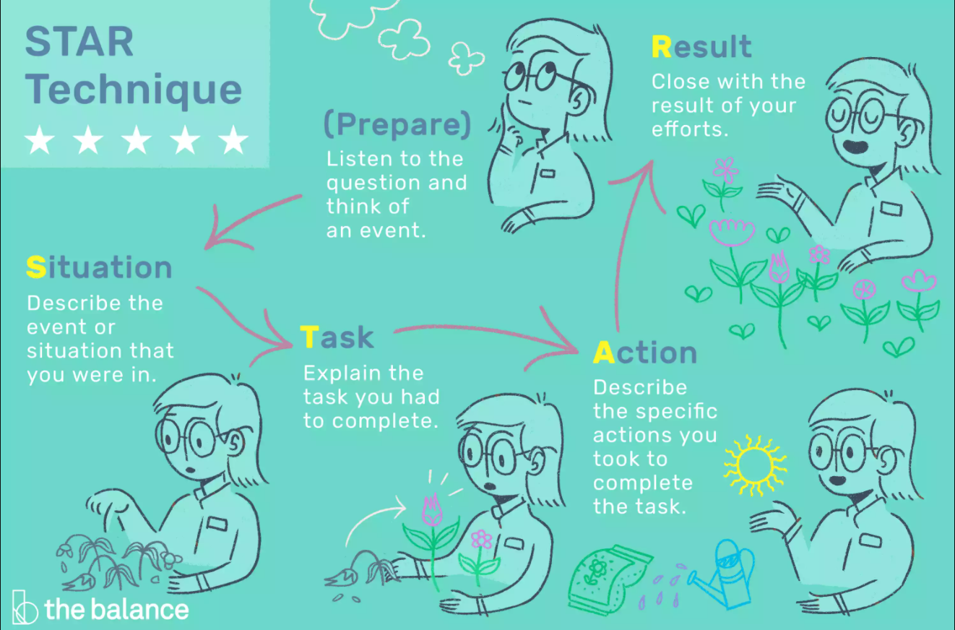
Competency based Interview

